Slide 1
Bug Tracking Software
Katharina Hörzer, Georg Gsöllpointner, Marco Sick

Slide 2
Was ist bug tracking?
Identifizieren
Überwachen
Priorisieren
Beheben

Slide 3
Probleme ohne bug tracking
Kommunikation
Sichtbarkeit
Echtzeit-Updates
Zentraler Speicher

Slide 4
Warum ist bug tracking wichtig?
Verbessert die Software Qualität
Fehler früher erkennen und verstehen
Reduziert Entwicklungskosten

Slide 5
Vorteile von bug tracking
bessere Kommunikation
effizientere Zusammenarbeit
besseren Überblick
genauere Zeitpläne

Slide 6
Nachteile von bug tracking
Benötigt gute Dokumentation
Zusätzliches Personal
Software ins System integrieren
Mitarbeiten müssen sie bedienen können

Slide 7
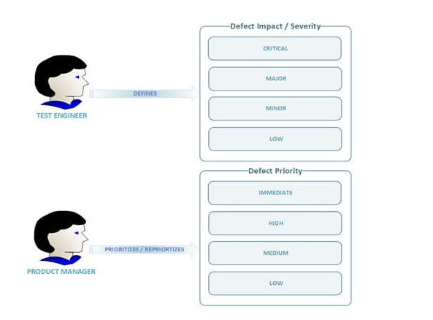
Wie funktioniert bug tracking?

Slide 8
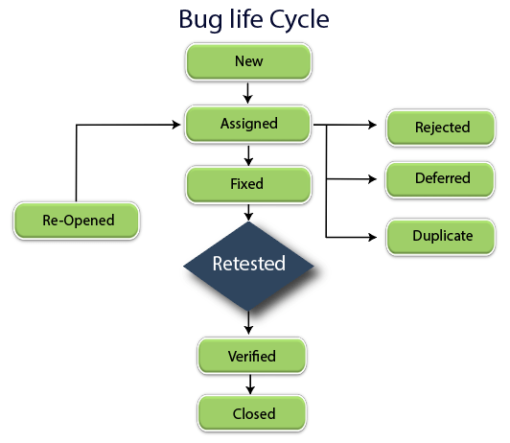
Wie funktioniert bug tracking?

Slide 9
GitHub Issues

Slide 10
Was erwartet euch jetzt?
Allgemeines
Repository erstellen
Issues erstellen
Standardkennzeichnungen
Pull request erstellen
open source project

Slide 11
Was ist GitHub Issues?
Integriert mit GitHub
Schnelles Erstellen von Issues
Auf dem Laufenden bleiben
Effiziente Kommunikation

Slide 12
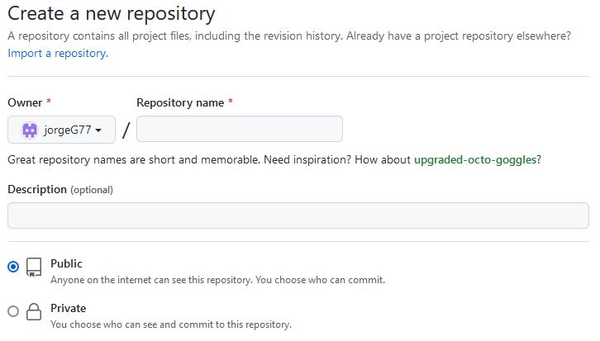
Repository erstellen
Persönliches Konto
Organisation
Berechtigung

Slide 13
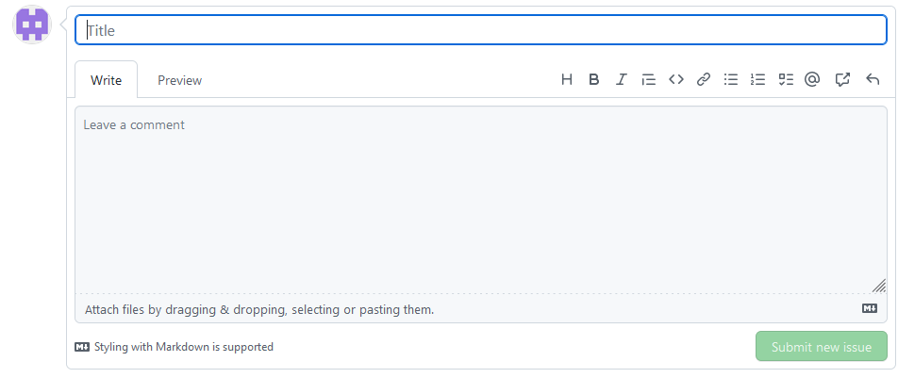
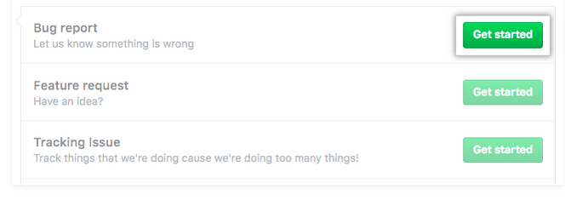
Issues erstellen
Hauptseite des Repositorys
Andere Arten
New Issue
Vorlagen

Slide 14
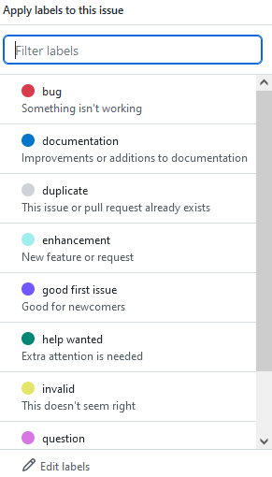
Standardkennzeichnungen für Issues
Bug
Documentation
Enhancement
Good First Issue

Slide 15
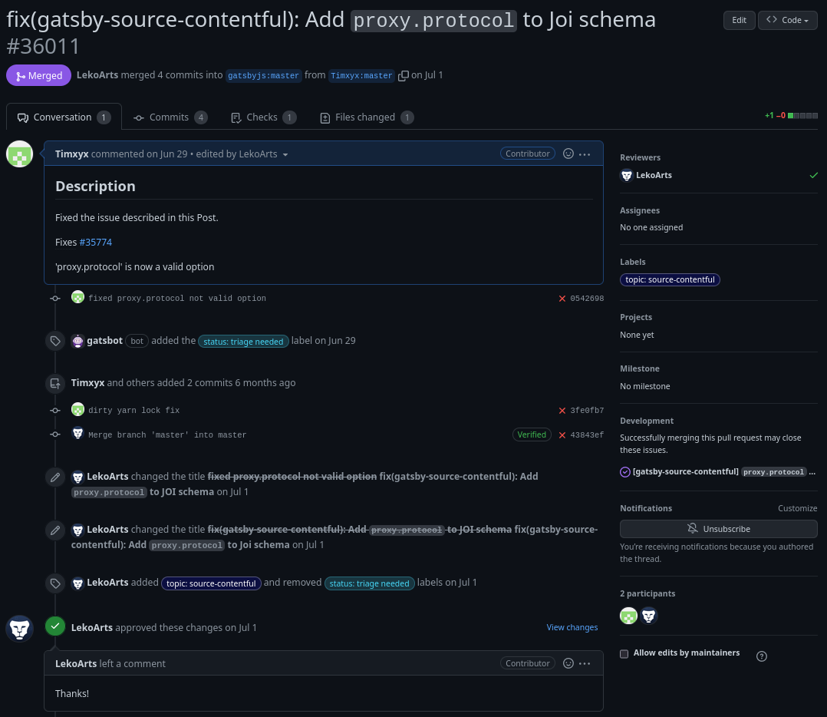
Pull request erstellen
Verknüpfung mit Issue
Fix
merging
Open Source Project

Slide 16


Open Source Project
Sample
How to Fork
How to Find
Tipp

Slide 17

Bugzilla
Bug tracking tool

Slide 18
Entstehung
Ursprünglich von Terry Weissman bei Netscape in TLC geschrieben
Ersatz für rudimentäre Bug-Tracking-Datenbank
1998 nach Perl optimiert (Bugzilla 2.0)
Seit 2001 Leiter Dave Miller
Aktuelle Version 5.0.6

Slide 19
Wer benutzt Bugzilla?
Apache Foundation
GCC
KDE
Linux Group
Oracle

Slide 20
Was ist notwendig?
Perl
Oracle / MySQL / PostgreSQL
Webserver
Buzgilla
Perl-Module
Mail Transfer Agent

Slide 21
Vorteile von Bugzilla
Open source Software
Free Software (kostenlos)
Betriebssystem: plattformunabhängig
Sehr erweiterte Suchfunktion
E-Mail Verständigung
Bug Listen in unterschiedlichen Formaten exportierbar
Automatische Erkennung von Bug Duplikaten

Slide 22
Nachteile von Bugzilla
Sieht veraltet aus
Nicht cloud-basierend

Slide 23
Direkt zu Bugzilla
https://www.bugzilla.org/
https://bugzilla-dev.allizom.org/home

Slide 24
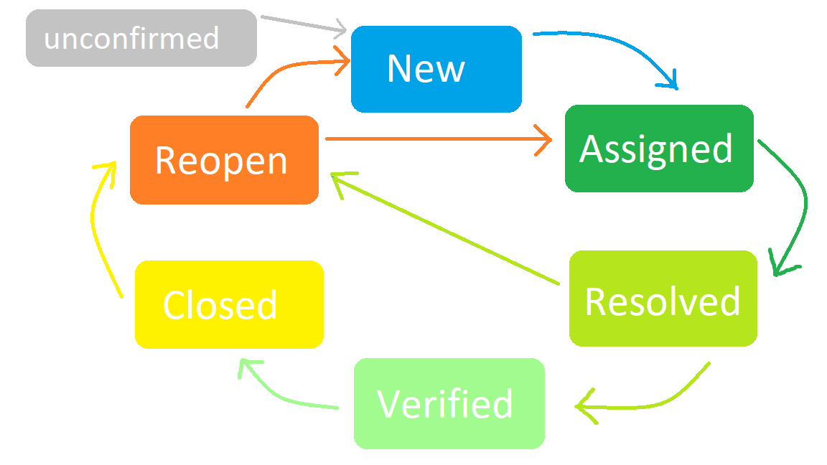
Life Cycle of a bug in Bugzilla

